Slide 1
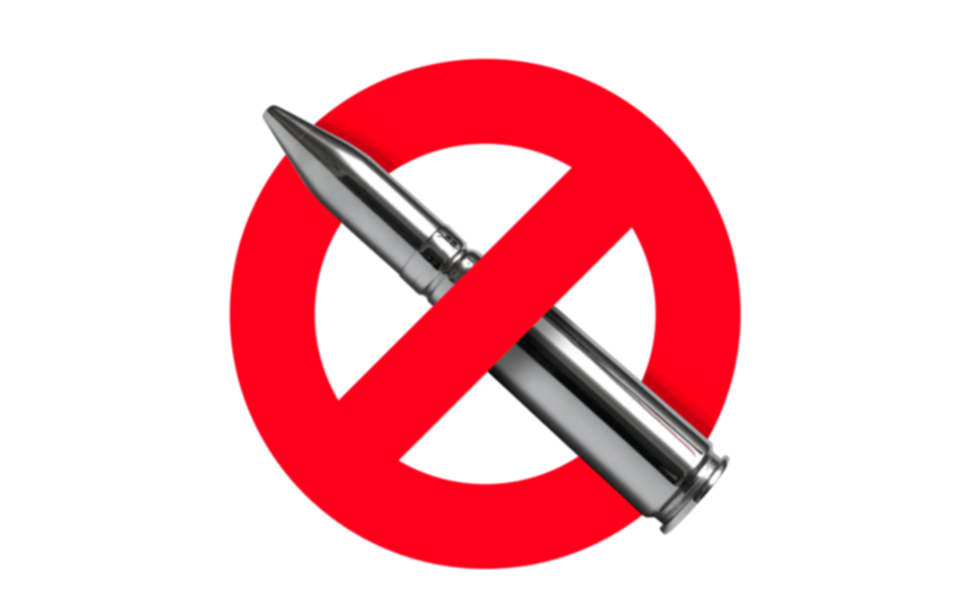
No Hay Balas de Plata
Esencia y Accidentes de la Ingeniería de Software
Fredrick Brooks
1
Notes:
los monstruos que llenan las pesadillas de nuestro folklore, ninguno aterroriza más que los
hombre lobo, porque se transforman inesperadamente de lo familiar al horror. Para ellos, buscamos
balas de plata que puedan matarlos mágicamente.El típico proyecto de software, tiene algo de este carácter:
usualmente es inocente y simple, pero puede transformarse en un monstruo de programas atrasados,
presupuestos reventados y productos defectuosos.

Slide 2
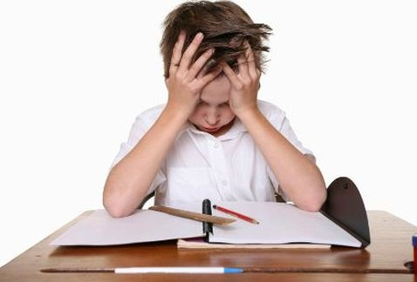
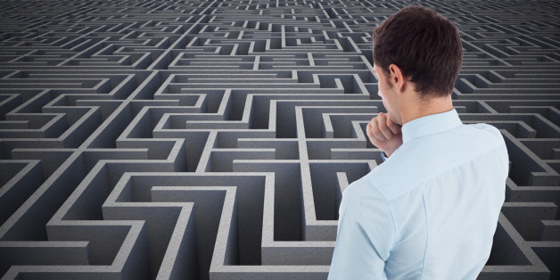
Dificultades Esenciales
2
Notes:
¿Tiene que ser dificil?
No sólo no hay balas de plata a la vista, sino que la misma naturaleza del software hace poco
probable que exista una
Debemos observar que la anomalía no es que el progreso en el software sea lento, sino
que el progreso en el hardware es muy rápido.
Lo difícil de hacer software es la especificación, diseño y prueba de esta construcción
conceptual.
Consideremos ahora las propiedades de esta esencia irreducible de los sistemas de software modernos:
complejidad, adaptabilidad, modificabilidad e invisibilidad.
¿Tiene que ser difícil? Dificultades esenciales
No sólo no hay balas de plata a la vista, sino que la misma naturaleza del software hace poco
probable que exista una: ningún invento podrá hacer para la productividad, confiabilidad y
simplicidad del software, lo que la electrónica, transistores e integraciones a gran escala hicieron para
el hardware.
No podemos esperar ganancias del doble cada dos años.
Primero, debemos observar que la anomalía no es que el progreso en el software sea muy lento, sino
que el progreso en el hardware computacional es muy rápido. Ninguna tecnología desde el comienzo
de la civilización ha visto una ganancia de seis órdenes de magnitud en 30 años. En ninguna otra
tecnología uno puede escoger ganar en aumento del rendimiento o bien en reducción de costos. Estas
ganancias se derivan de la transformación de la fabricación de computadores de una industria de
armada a una industria de proceso.
Segundo, para ver la tasa de progreso que uno puede esperar de la tecnología de software,
examinemos las dificultades de esa tecnología. Siguiendo a Aristóteles, yo las divido en esencia, las
dificultades inherentes a la naturaleza del software, y accidente, aquellas dificultades que ahora
existen en su producción, pero que no son inherentes.
La esencia de una entidad de software es una construcción de conceptos interrelacionados: grupos de
datos, relaciones entre los datos, algoritmos e invocaciones de funciones. Esta esencia es abstracta en el
sentido de que la construcción conceptual es la misma bajo muchas representaciones. No obstante es
altamente precisa y ricamente detallada.
Yo creo que lo difícil de hacer software es la especificación, diseño y prueba de esta construcción
conceptual, no el trabajo de representarla y verificar la fidelidad de la representación. Sí, aún
cometemos errores de sintaxis; pero en la mayoría de los sistemas son insignificantes comparados con los
errores conceptuales.
Si esto es cierto, la construcción de software va a ser siempre difícil. Inherentemente no hay balas de
plata.
Consideremos ahora las propiedades de esta esencia irreducible de los sistemas de software modernos:
complejidad, adaptabilidad, modificabilidad e invisibilidad.

Slide 3
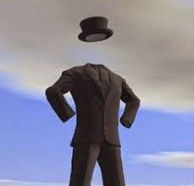
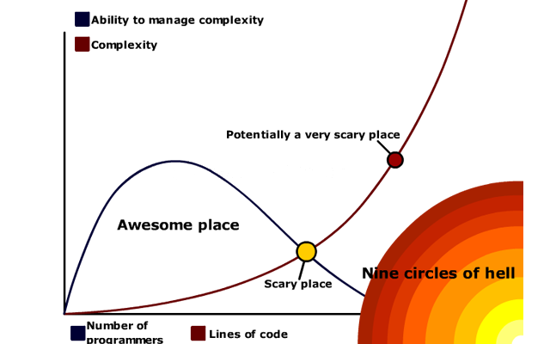
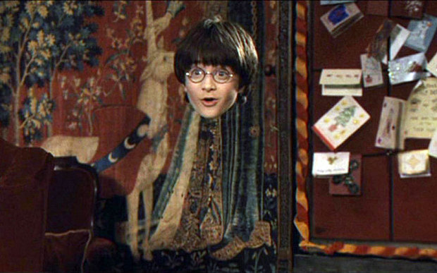
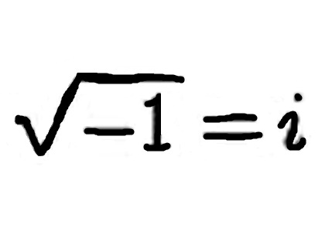
Complejidad
Invisibilidad
3
Notes:
Complejidad
Casi siempre las entidades del software interactúan en alguna forma no lineal, y la complejidad del todo
aumenta mucho más que linealmente.
Hace difícil encontrar y controlar todos los cabos sueltos.
Crea un problema tremendo de aprendizaje y entendimiento que hace un desastre de cada cambio en el personal.
Invisibilidad.
El software es invisible y no visualizable.
A pesar del progreso en las restricciones y simplificaciones de las estructuras del software, éstas son
inherentemente no visualizables. Esto no sólo dificulta el proceso de diseño en nuestra mente, sino que dificulta severamente la comunicación entre las mentes.
Complejidad. Las entidades de software son más complejas para su tamaño que tal vez cualquiera
otra obra humana, porque no hay dos partes iguales (por lo menos más arriba que al nivel de las
instrucciones). Si las hay, hacemos de las dos partes similares en un subprograma, ya sea abierto o
cerrado. En ese sentido, los sistemas de software difieren profundamente de los computadores, edificios
o automóviles, en donde abundan los elementos repetidos.
Las computadoras digitales son a su vez más complejas que la mayoría de las cosas que construye la
gente: tienen un número muy grande de estados. Esto hace que sea difícil concebirlas, describirlas y
probarlas. Los sistemas de software tienen un orden de magnitud de estados mayor que las
computadoras.
De igual manera, la construcción de software a gran escala no es simplemente una repetición de los
mismos elementos en tamaños mas grandes, sino que se necesita aumentar el número de elementos
diferentes. Casi siempre los elementos interactúan en alguna forma no lineal, y la complejidad del todo
aumenta mucho más que linealmente.
La complejidad del software es una propiedad esencial, no accidental. Por lo tanto, las abstracciones
de una entidad de software que hacen abstracción de su complejidad a menudo abstraen su esencia.
Durante tres siglos, las ciencias físicas y matemáticas hicieron avances construyendo modelos
simplificados de fenómenos complejos, derivando propiedades de los modelos y verificando
experimentalmente esas propiedades. Este paradigma funcionó porque las complejidades que se
ignoraban en el modelo no eran las complejidades esenciales de los fenómenos. No funciona cuando las
complejidades son la esencia.
Muchos de los problemas clásicos del desarrollo de software se derivan de esta complejidad esencial y
de su aumento no lineal en el tamaño. De la complejidad viene la dificultad de comunicación entre los
miembros del equipo, que lleva a deficiencias del producto, exceso de costo, atrasos. De la complejidad
viene la dificultad de enumerar todos los estados posibles de un programa; y de ahí viene la poca
confiabilidad. De la complejidad de una función viene la complejidad de invocar la función, lo que
hace a los programas difíciles de usar. De la complejidad de la estructura viene la dificultad de
extender los programas con nuevas funciones sin crear efectos laterales. De la complejidad de la
estructura vienen los estados no visualizados que constituyen problemas de seguridad.
No sólo problemas técnicos, sino también administrativos vienen de la complejidad. Esta hace difíciles
las revisiones, impidiendo integridad conceptual. Hace difícil encontrar y controlar todos los cabos
sueltos. Crea un problema tremendo de aprendizaje y entendimiento que hace un desastre de cada
cambio en el personal.
Invisibilidad. El software es invisible y no visualizable. Las abstracciones geométricas son herramientas
poderosas. El plano de planta de un edificio le ayuda al arquitecto y al cliente a evaluar espacios,
flujos de tránsito, vistas. Las contradicciones y omisiones se hacen evidentes.
Los dibujos a escala de partes mecánicas y los modelos de palitos para las moléculas, si bien son
abstracciones, sirven para lo mismo. Una realidad geométrica se captura con una abstracción
geométrica.
La realidad del software es inherentemente no espacial. Por consiguiente, no hay representaciones
geométricas claras, del modo que la tierra tiene mapas, los circuitos de silicio tienen diagramas, las
computadoras tienen esquemas de conexión. Apenas intentamos hacer un diagrama de la estructura
del software, nos damos cuenta de que no constituye uno, sino muchos grafos dirigidos generales
superpuestos. Estos grafos pueden representar el flujo de control, el flujo de datos, dependencias,
secuencias de tiempo, relaciones nombre-espacio. Estos grafos ni siquiera son planos, y mucho menos
jerárquicos. De hecho, una manera de obtener control conceptual sobre la estructura es el corte forzoso
de arcos hasta que uno o más de los grafos sean jerárquicos.
A pesar del progreso en las restricciones y simplificaciones de las estructuras del software, éstas son
inherentemente no visualizables, y por ende impiden usar una de las herramientas conceptuales más
poderosas de la mente. Esto no sólo dificulta el proceso de diseño en nuestra mente, sino que dificulta
severamente la comunicación entre las mentes.

Slide 4
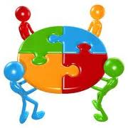
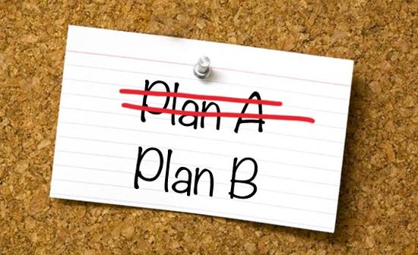


Modificabilidad
Adaptabilidad
4
Notes:
Adaptabilidad
Por lo general, el software debe adaptarse porque es el último en llegar. En otros, debido a que se
percibe como el más adaptable. Pero en todos los casos la adaptación a otras interfaces crea mucha
complejidad; esta complejidad no se puede eliminar sólo rediseñando el software.
Modificabilidad
El producto de software está inmerso en una matriz cultural de aplicaciones, usuarios,
leyes y máquinas en los cuales están embebidos. Todos estos elementos cambian continuamente y sus
cambios inexorablemente fuerzan modificaciones al producto de software.
Adaptabilidad. La gente de software no es la única que encara la complejidad. La física manipula
objetos sumamente complejos al nivel “fundamental” de las partículas. Sin embargo, los físicos
trabajan sobre la firme base de la existencia de principios unificadores, ya sea en quarks o en teorías de
campo unificadas. Einstein afirmaba que deben haber explicaciones simples de la naturaleza, porque
Dios no es caprichoso o arbitrario.
Ninguna fe similar apoya al ingeniero de software. La mayoría de la complejidad que él debe manejar
es arbitraria, forzada sin razón alguna por la multiplicidad de instituciones y sistemas humanos cuyas
interfaces deben ser respetadas. Ellas difieren de interfaz en interfaz y cambian con el tiempo, no
debido a necesidad, sino sólo debido a que fueron diseñadas por diferentes personas en lugar de Dios.
En muchos casos, el software debe adaptarse porque es el último en llegar. En otros, debido a que se
percibe como el más adaptable. Pero en todos los casos la adaptación a otras interfaces crea mucha
complejidad; esta complejidad no se puede eliminar sólo rediseñando el software.
Modificabilidad. La entidad de software está constantemente bajo presión para cambiar. Por
supuesto, esto también pasa con los edificios, autos y computadoras. Pero las cosas armadas raramente
se modifican después de manufacturadas: se reemplazan por modelos nuevos, o bien cambios
esenciales se incorporan en las nuevas copias del mismo diseño básico. Las modificaciones de los
automóviles ya vendidos son muy poco frecuentes; los cambios en las computadoras son un poco más
frecuentes. Ambos son mucho menos frecuentes que las modificaciones del software ya instalado.
Esto es en parte porque el software de un sistema incluye su función, y la función es la parte que siente
más las presiones de cambio. Esto es en parte porque el software se puede modificar más fácilmente: es
un producto en materia de pensamiento puro, infinitamente maleable. Los edificios también se
modifican, pero el alto costo de las modificaciones, entendido por todos, sirve para amortiguar los
ánimos de quienes quieren cambios.
Todo software exitoso se cambia. Hay dos procesos simultáneos. Primero, en la medida en que el
software prueba ser útil, la gente usa casos que estaban en el límite o más allá del campo de
aplicación inicial. Las presiones para extender la funcionalidad vienen principalmente de los usuarios
que les gusta la funcionalidad básica e inventan nuevos usos para ella.
Segundo, el software exitoso sobrevive la vida normal de la máquina para la cual fue escrito. Si no son
nuevas computadoras, por lo menos son nuevos discos, nuevas pantallas, nuevas impresoras; y el
software debe adaptarse a estos nuevos vehículos.
En resumen, el producto de software está inmerso en una matriz cultural de aplicaciones, usuarios,
leyes y máquinas en los cuales están embebidos. Todos estos elementos cambian continuamente y sus
cambios inexorablemente fuerzan modificaciones al producto de software.

Slide 5
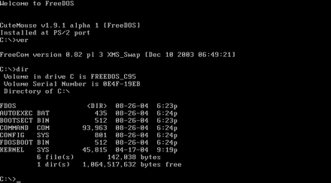
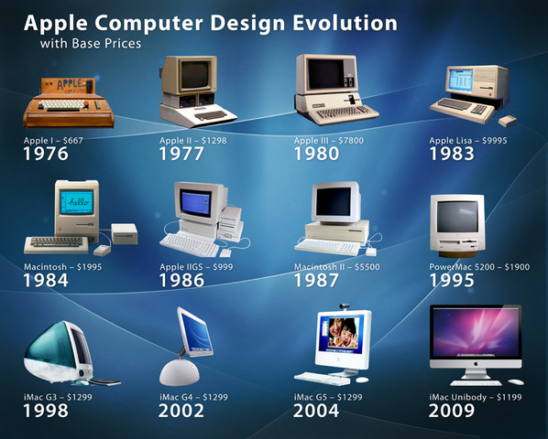

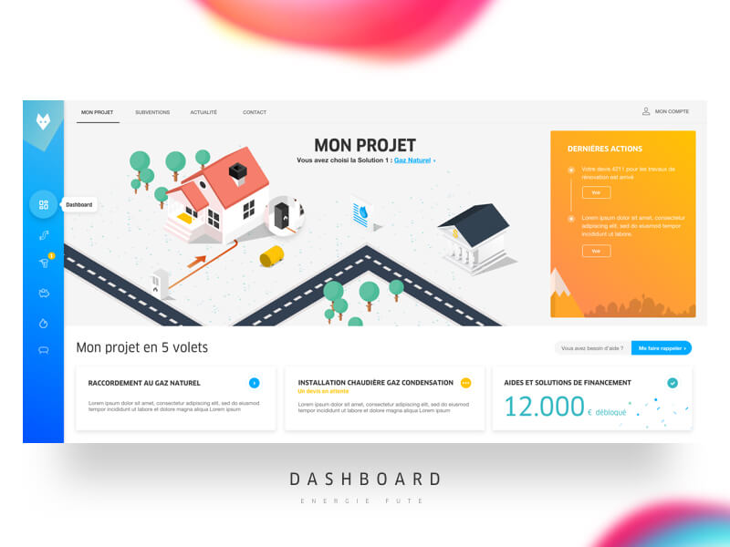
Avances anteriores
5
Notes:
Los avances anteriores más importantes resolvieron dificultades accidentales.
Si examinamos los tres pasos más fructíferos en la tecnología de desarrollo de software, nos damos
cuenta de que cada uno atacó una dificultad importante en la construcción de software, pero que
todas esas dificultades han sido accidentales, no esenciales.
Además podemos ver los límites naturales que hay al extrapolar esos ataques.

Slide 6

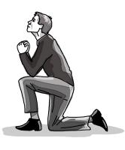
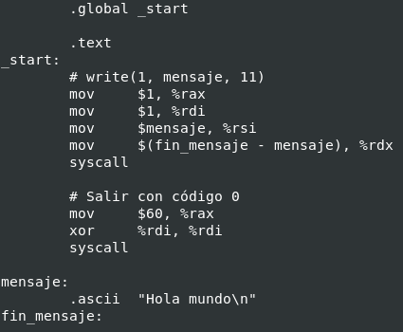
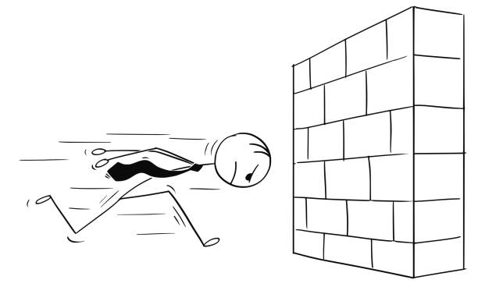
Lenguajes de alto nivel
6

Slide 7
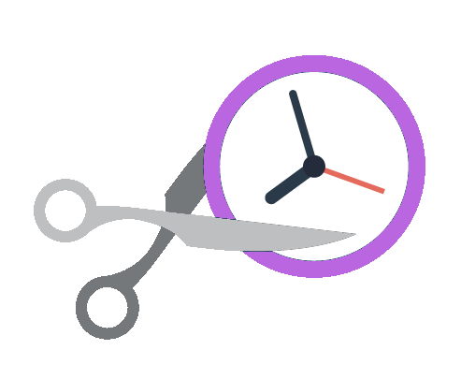

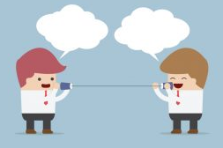
Tiempo compartido
Sistemas de programación unificados
7

Slide 8

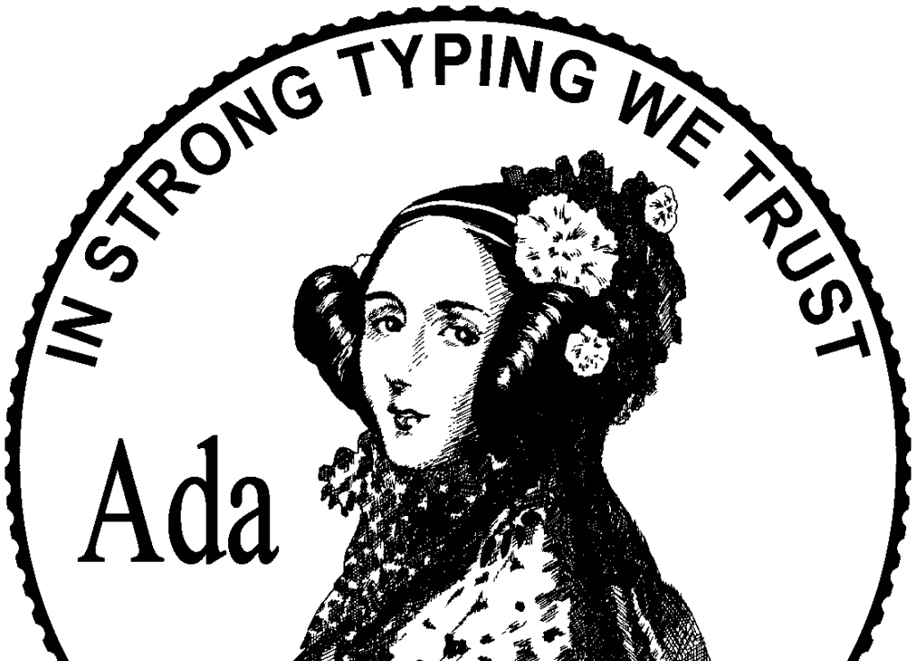
Esperanzas por las Balas
8
Notes:
Esperanzas por las balas
Veremos a continuacion diferentes tecnologias que se consideran posibles “balas de plata”
Uno de los desarrollos más promocionados es Ada,
un lenguaje de alto nivel que surgio en los años ochenta ,
que incentiva el diseño moderno y la modularización.
Pero, mas alla del lenguaje en si,
lo mas importante es es la filosofía de la modularización,
de los tipos abstractos de datos, de la estructuración jerárquica
Examinemos ahora los desarrollos técnicos que más frecuentemente se consideran potenciales balas de
plata. ¿Qué problemas atacan? ¿Los problemas de esencia, o los problemas accidentales restantes?
¿Ofrecen avances revolucionarios, o avances incrementales?
Uno de los desarrollos recientes más promocionados es Ada, un lenguaje de alto nivel de uso general de
los años ochenta. Ada no sólo refleja mejoras evolutivas en conceptos de lenguajes, sino que de hecho
incluye elementos que incentivan el diseño moderno y la modularización. Entonces, mas alla del lenguaje en si, lo mas importante es Tal vez la filosofía de Ada es
más avanzada que el lenguaje Ada, porque es la filosofía de la modularización, de los tipos abstractos
de datos, de la estructuración jerárquica. Ada es excesivamente rico, como resultado natural del
proceso por el que se determinaron los requerimientos de su diseño. Esto no es terrible, porque el uso de
subconjuntos puede resolver el problema de aprendizaje, y los avances en hardware no darán MIPS
baratos para pagar los costos de compilación. El avance de la estructuración del software es de hecho
un excelente uso de los MIPS que nuestros dólares pueden comprar. Los sistemas operativos, altamente
criticados en los sesenta por su costo en memoria y ciclos de procesador, han demostrado ser una
excelente manera de usar algunos de los ciclos y bytes baratos[1].
Sin embargo, Ada no demostrará ser la bala de plata que puede matar al monstruo de la
productividad de software. Es, después de todo, un lenguaje de alto nivel más, y la mayor rentabilidad
de estos lenguajes viene de la primera transición: la transición desde las complejidades accidentales de
la máquina hacia el planteamiento más abstracto de soluciones paso a paso. Una vez que estos
accidentes se han removido, los restantes serán más pequeños, y la rentabilidad de su remoción
ciertamente será menor.
Yo pronostico que de aquí a una década, cuando se evalúe la efectividad de Ada, se verá que ha
hecho una diferencia sustancial, pero no debido a ningún atributo del lenguaje en particular, ni
siquiera debido a todos ellos combinados. Tampoco los nuevos ambientes de Ada probarán ser la
causa de las mejoras. La mayor contribución de Ada será que el cambio a Ada habrá ocasionado la
capacitación de los programadores en técnicas modernas de diseño de software.

Slide 9
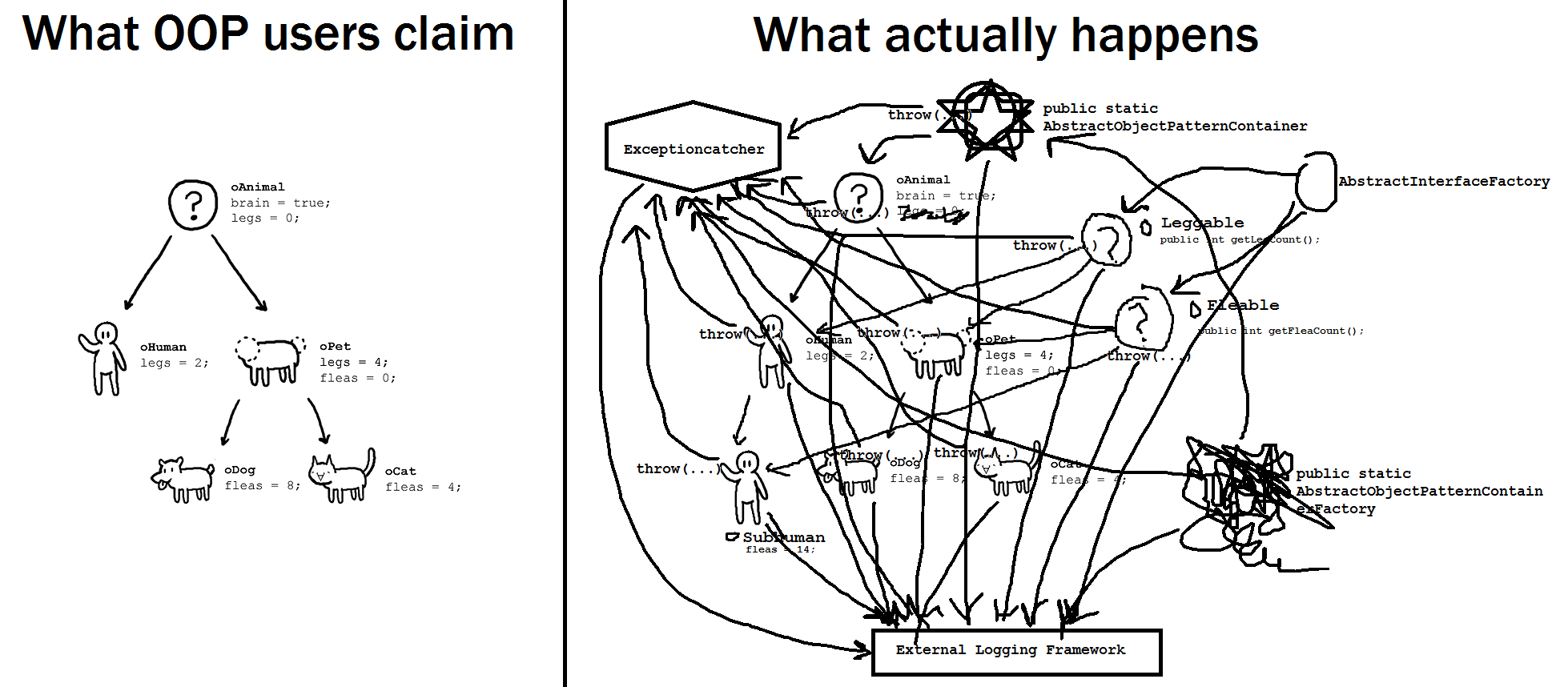
POO
9/10
9
Notes:
Respecto a la programación orientada a los objetos.
El autor, comparte el pensamiento de tener mas espezanza sobre la poo que sobre cualquier otra tecnologia de moda . Ya que se basa en la distinción de tipos abstractos de datos y tipos jerarquicos. …… pero, como la complejidad del diseño es esencial y la poo no ataca eso. Solo nos dara una ganancia si toda la especificacion de estos tipos es nueve décimos del diseño de un programa.
Muchos estudiantes del arte tienen más esperanza en la
programación orientada a los objetos que en cualquiera de las otras modas tecnológicas del día [2]. Yo
soy uno de ellos. Mark Sherman del Dartmouth College indica a través de la red de noticias CSnet que
uno debe distinguir dos ideas distintas que se identifican con ese nombre: tipos abstractos de datos y
tipos jerárquicos. El concepto de tipo abstracto de datos es que el tipo de un objeto debe ser definido
por un nombre, un conjunto de valores y un conjunto de operaciones, en lugar de su estructura de
almacenamiento la cual debe ocultarse. Ejemplos de esto son los paquetes de Ada (con tipos privados)
y los módulos de Modula.
Los tipos jerárquicos, como las clases de Simula-7, permiten definir interfaces generales que pueden ser
refinadas creando tipos subordinados. Estos dos conceptos son ortogonales —uno puede tener
jerarquías sin ocultación y ocultación sin jerarquías—. Ambos conceptos representan avances reales en
el arte de la construcción de software.
Cada uno remueve otra dificultad accidental más, permitiendo al diseñador expresar la esencia del
diseño sin tener que expresar gran cantidad de material sintáctico que no agrega información. Tanto
para los tipos abstractos como para los tipos jerárquicos, el resultado es remover una dificultad
accidental de alto nivel y permitir una expresión del diseño de alto nivel.
Sin embargo, estos avances no pueden hacer más que remover todas las dificultades accidentales en la
expresión del diseño. La complejidad del diseño mismo es esencial, y estos ataques no cambian eso. La
programación orientada a objetos sólo puede producir ganancias de un Orden de magnitud si el lastre
de especificación de tipos que hay aún en nuestro lenguaje de programación es nueve décimos del
trabajo de diseño de un programa. Yo lo dudo.

Slide 10
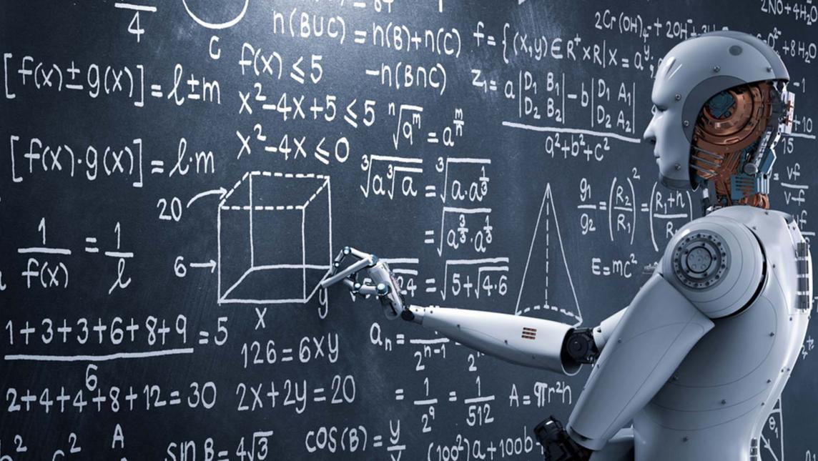
Inteligencia Artificial
10
Notes:
Inteligencia artificial. Si bien Mucha gente espera que los avances en la inteligencia artificial proveerán el
cambio revolucionario sobre la productividad y la calidad del software, el autor está en desacuerdo,
ya que citando una definicion que dice: “la ia resuelve problemas que resolvia la inteligencia humana.”
El concluye: no sabe como por ej “el reconocimiento por img” ayudara a la programacion. Ademas, una vez que entendemos el problema,y podemos resolverlo, ya no es mas inteligencia artificial
[3]. Yo no. Para ver por qué, debemos diseccionar qué se entiende por “inteligencia artificial”.
D. L. Parnas ha clarificado el caos terminológico [4]:
Hay dos definiciones bien distintas de la inteligencia artificial en uso común. IA-1: El uso
de computadores para resolver problemas que antes sólo se podían resolver usando
inteligencia humana. IA-2: El uso de un conjunto específico de técnicas de programación
conocido como heurísticas o programación basada en reglas. En este enfoque estudian a
los humanos expertos para determinarse qué heurística o reglas utilizan en solucionar
problemas... El programa se diseña para resolver un problema como lo hacen los
humanos.
La primera definición tiene un significado movedizo... Algo puede calzar en la definición
IA-1 hoy día, pero una vez que vemos como funciona el programa y entendemos el
problema, pensamos que ya no es más inteligencia artificial... Desgraciadamente, yo no
puedo identificar una tecnología que sea propia de este campo... La mayoría del trabajo
es específico de cada problema, y se necesita abstracción o creatividad para transferirlo.
Estoy completamente de acuerdo con esta crítica. Las técnicas usadas para el reconocimiento del
lenguaje hablado parecen tener poco en común con las usadas para el reconocimiento de imágenes, y
ambas difieren de las usadas en los sistemas expertos. Me parece difícil ver cómo, por ejemplo, el
reconocimiento de imágenes hará alguna diferencia apreciable en la práctica de la programación. Lo
mismo pasa con el reconocimiento del lenguaje hablado. Lo más difícil en la construcción de software
es decidir lo que uno quiere decir, no decirlo. Ninguna ayuda de expresión puede dar más que
ganancias marginales.
La tecnología de sistemas expertos, IA-2, merece una sección por sí sola.

Slide 11

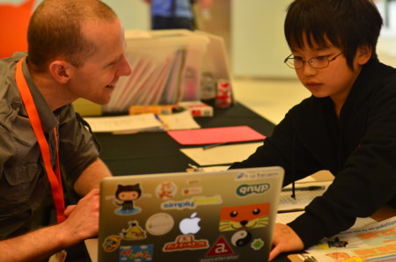
Sistemas Expertos
11
Notes:
Sistemas expertos. Actualmente, quizás sea el area mas avanzada de la ia.
como puede ayudar al software? con reglas de interfaz, estrategias de prueba, frecuencia de los tipos de errores, ofreciento ideas para optimizar..
Ya que, si se arma una estructura de software con reglas uniformes, puede reducir el trabajo total de generar casos de prueba, ademas ayudaran al mantenimiento y modificaciones futuras.
El autor concluye que: La contribucion mas poderosa, y a su vez dificil, sera poner la experiencia y sabiduria de los programadores expertos al servicio de los menos experimentados.
El mayor avance, es la separacion de la complejidad respecto a la aplicacion del programa.
La parte más avanzada del arte de la inteligencia artificial, y la más aplicada, es la
tecnología para construir sistemas expertos. Muchos científicos de software están trabajando duro para
aplicar esta tecnología a los ambientes de construcción de software [3] [5] ¿Cuál es el concepto y cuáles
son las expectativas?
Un sistema experto es un programa que contiene un motor de inferencias generalizada y una base de
reglas, obtiene datos de entrada y supuestos, explora las inferencias deducibles de la base de reglas,
entrega conclusiones y consejos, y ofrece explicar sus resultados rehaciendo su razonamiento para el
usuario. Los motores de inferencia típicamente pueden usar datos y reglas poco precisos o
probabilísticos, además de la lógica puramente determinista.
Estos sistemas ofrecen algunas ventajas claras sobre los algoritmos programados para llegar a las
mismas soluciones de los mismos problemas:
§ La tecnología de los motores de inferencia se desarrolla independientemente de la aplicación y
luego es aplicada en muchos casos. De hecho, esta tecnología está bastante avanzada.
§ Las partes intercambiables particulares a cada aplicación se codifican uniformemente en una base
de reglas, y se proporcionan herramientas para desarrollar, cambiar, verificar y documentar la base de
reglas. Esto regulariza una buena parte de la complejidad de la aplicación misma.La contribución más poderosa de los sistemas expertos sin duda será poner la experiencia y sabiduría
acumulada de los mejores programadores al servicio de los programadores sin experiencia. Esta no es
una contribución pequeña. La diferencia entre la mejor práctica de la ingeniería de software y la
promedio es muy grande —tal vez más grande que en cualquiera otra disciplina de la ingeniería—.
Una herramienta que disemina buena práctica sería importante.

Slide 12
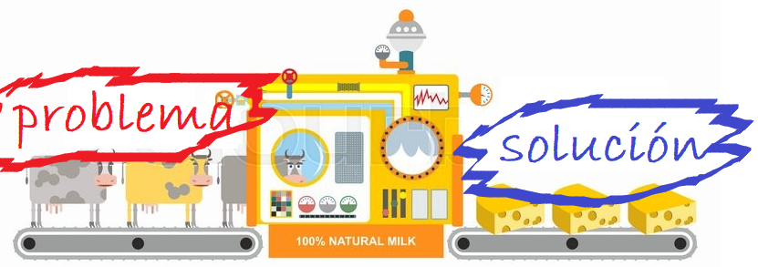
Programación Automática
12
Notes:
Por otra parte tenemos a la programación automática, que
trata sobre la utilización de un programa al cual con solo darle la especificación del problema, ya obtendremos todo lo demas resuelto. Si bien existen ciertos casos particulares donde ya se pueden aplicar, suena difícil ver cómo se pueden generalizar estas técnicas al campo de los sistemas informáticos
.
---------------------------------
Programación “automática”. Por más de 40 años la gente ha estado anticipando y escribiendo acerca
de la “programación automática”, o la generación de un programa para resolver un problema a
partir de una especificación del mismo. Algunos escriben hoy día como si esperaran que esta tecnología
fuera a proveer el siguiente cambio revolucionario [5].
Parnas [4] indica que el término se ha usado más por su encanto que por su contenido semántico.
En resumen, “programación automática” ha sido siempre un eufemismo para la programación en un
lenguaje de más alto nivel que el disponible actualmente por el programador.
Él afirma, en esencia, que en la mayoría de los casos es el método de solución, no el problema, lo que
debe especificarse.
Uno puede encontrar excepciones. La técnica de construcción de generadores es muy poderosa, y se
usa rutinariamente con buenos resultados en programas para ordenamiento. Algunos sistemas para
integrar ecuaciones diferenciales también permiten especificar el problema directamente, y los sistemas
evalúan los parámetros, eligen el método de solución de una biblioteca, y generan los programas.
Estas aplicaciones tienen muchos atributos favorables:
§ Los problemas se pueden caracterizar por relativamente pocos parámetros.
§ Hay varios métodos conocidos de solución, de modo de tener una biblioteca de opciones.(se conocen las posibles soluciones)
§ Un análisis extensivo ha creado reglas explícitas para elegir el método de solución, dados los
parámetros del problema.
Es difícil ver cómo se pueden generalizar estas técnicas al amplio campo de los sistemas de software, en
donde los casos con esas bellas propiedades son la excepción. Es difícil incluso imaginar cómo podría
ocurrir una gran generalización.

Slide 13
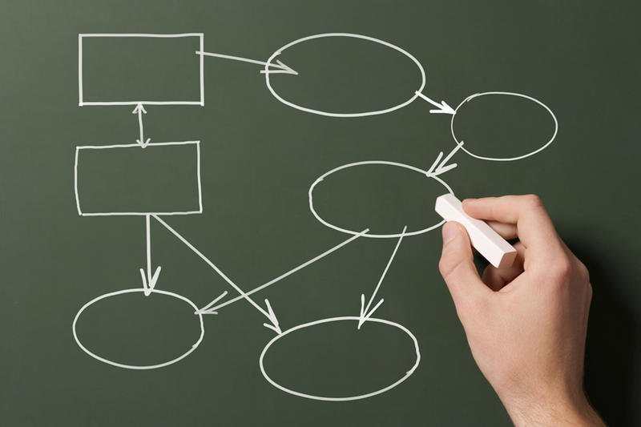

Programación Gráfica
13
Notes:
Programación gráfica.programas donde mediante la especificación de gráficas computacionales obtenemos un producto que funciona. El autor sostiene que el software es muy difícil de visualizar,no importa cómo se diagrame, uno siente solamente una dimensión del gran completo,y aun superponiendo todos los diagramas, es difícil extraer una visión global
--------------------------------------------------
Programación gráfica. Un tema favorito para las tesis de doctorado en ingeniería de software es la
programación gráfica o visual —la aplicación de gráficas computacionales al diseño de software. [6][7]
A veces se muestra la promesa de este enfoque por analogía al diseño de circuitos de integración en
gran escala, donde las gráficas computacionales juegan un papel tan fructífero. Algunas veces el
teórico justifica su enfoque considerando los diagramas de flujo como el medio ideal para diseñar
programas y entregando poderosas herramientas para construirlos.
Nada convincente, mucho menos excitante, ha salido aún de esos esfuerzos. Estoy convencido de que
nada saldrá.
el software es muy difícil de visualizar. Independientemente de que
uno haga diagramas de flujo de control, anidación del alcance de las variables, referencias de
variables, flujo de datos, estructuras de datos jerárquicas, o lo que sea, uno siente sólo una dimensión
del elefante de software intrincadamente interrelacionado. Si uno superpone todos los diagramas
generados por muchas de estas vistas relevantes, es difícil extraer una visión global. La analogía de los
circuitos de integración en gran escala es fundamentalmente conducente a error —el diseño de un
circuito integrado es una descripción bidimensional en niveles cuya geometría refleja su realización
tridimensional—. El de un sistema de software no.

Slide 14

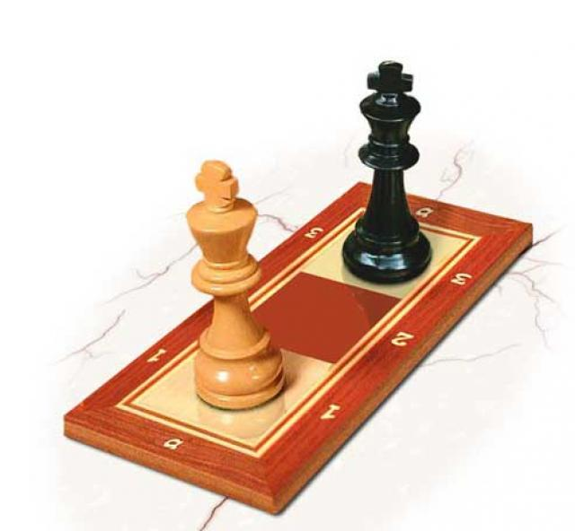
Verificación de programas
14
Notes:
Verificación de programas, utilizado para eliminar errores en la parte de la especificación del sitema. Es una parte mas que fundamental para garantizar la calidad de este, pero aca no se encuentra la respuesta magica, una verificacion perfecta sólo puede establecer que un programa
satisface su especificación pero no significa que este se encuentre libre de errores
---------------------------------
Verificación de programas. Una buena parte del esfuerzo de la programación moderna se dedica a la
prueba de programas y a la corrección de errores. ¿Es posible encontrar una bala de plata eliminando
los errores en su origen, en la fase de diseño del sistema? ¿Es posible mejorar radicalmente la
productividad y la confiabilidad de los productos siguiendo la estrategia profundamente diferente de
demostrar que los diseños están correctos antes de hacer grandes esfuerzos en implementarlos y luego
probarlos?
Yo no creo que vayamos a encontrar aquí productividad mágica. La demostración de programas es
un concepto poderoso, y va a ser muy importante en cosas como núcleos de sistemas operativos
seguros. Sin embargo, la tecnología no promete ahorrar trabajo. Las verificacionesson tan trabajosas
que sólo unos pocos programas substanciales han sido demostrados.
La verificacion de programas no significa programas libres de error. Aquí tampoco hay magia. Las
verificaciones matemáticas también pueden ser erróneas. De modo que si bien las verificaciones
pueden reducir el trabajo de prueba de programas, no lo pueden eliminar.
Peor aún, incluso una demostración de programas perfecta sólo puede establecer que un programa
satisface su especificación. La parte más difícil del trabajo de software es llegar a una especificación
completa y consistente; de hecho, una buena parte de la esencia de la construcción de un programa es
el corregir la especificación.

Slide 15

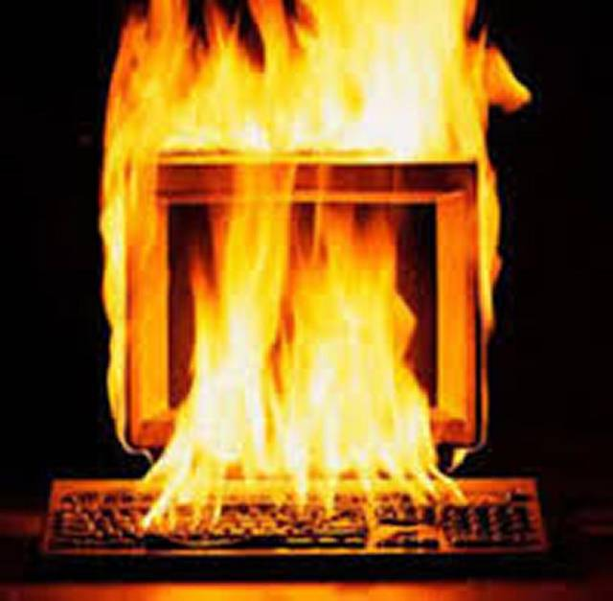
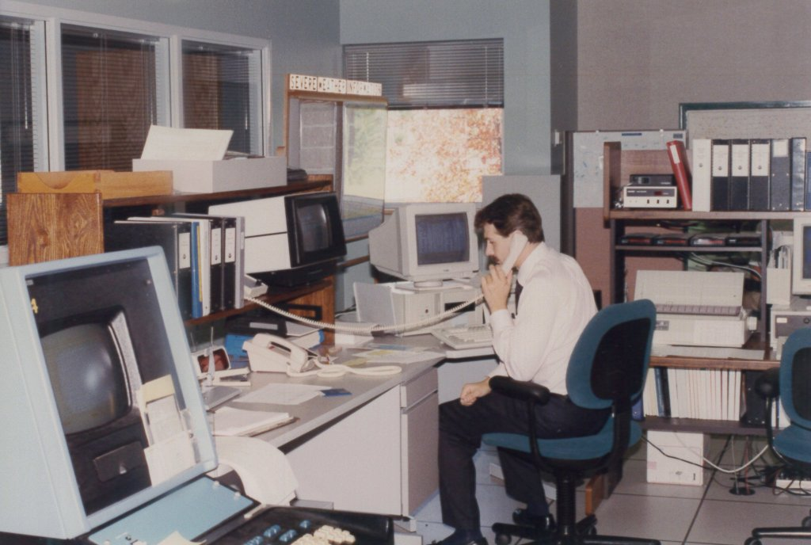
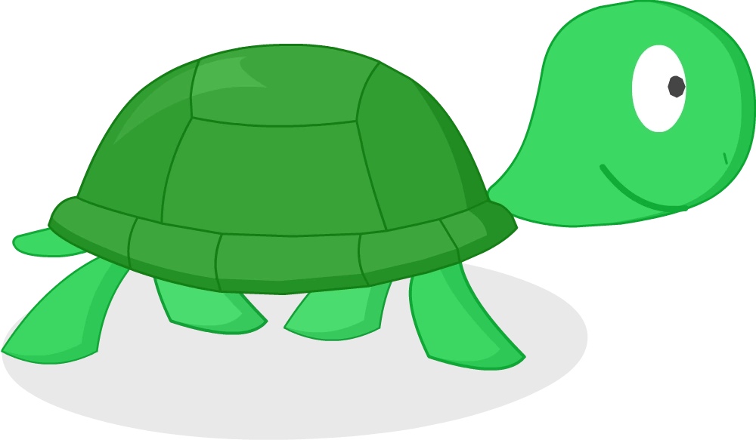
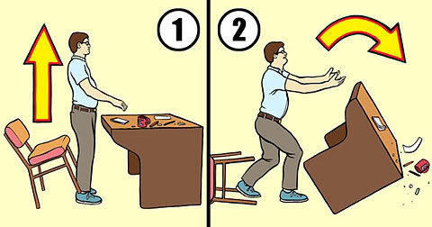
Estaciones de trabajo, ambientes y herramientas
15
Notes:
La velocidad de compilación de las estaciones de trabajo otorga un mejor aprovechamiento del tiempo dejando como ultima milla solo la capacidad de pensar de los programadores,del mismo modo un ambiente de trabajo favorable, sin inconvenientes, con herramientas que ayudan a la sintaxis y semántica,son factores que influyen en el desempeño pero no garantizan si o si una ganancia
------------------
Ambientes y herramientas. ¿Cuánta ganancia adicional se puede esperar de las muchas
investigaciones en ambientes de programación? Nuestra reacción instintiva es que los problemas con
mayor rendimiento -sistemas jerárquicos de archivos, formatos de archivos uniformes para permitir
interfaces entre programas, y herramientas generalizadas- ya fueron atacados y fueron resueltos.
Editores inteligentes orientados a un lenguaje son desarrollos no muy usados en la práctica, pero lo más
que prometen es liberarse de los errores sintácticos y de los errores semánticos simples.
Tal vez la ganancia más grande que aún no se ha obtenido de los ambientes de programación es el
uso de bases de datos integradas para controlar la gran cantidad de detalles que necesita saber un
programador individual y que deben mantenerse al día por un grupo de colaboradores en un sistema.
Con certeza este trabajo vale la pena y dará frutos tanto en productividad como confiabilidad. Pero
por su propia naturaleza, las utilidades de aquí en adelante deben ser marginales.?????
Estaciones de trabajo. ¿Qué ganancias pueden esperarse para el arte del software a partir del
aumento cierto y rápido en la capacidad de las estaciones de trabajo individuales? Bueno, ¿cuántos
millones de instrucciones por segundo puede uno usar con provecho? La composición y edición de
programas se hace perfectamente bien con las velocidades actuales. La compilación podría aumentar
de velocidad, pero un factor de 10 en la velocidad hará que con certeza el pensar sea la actividad
dominante de los programadores. De hecho, ya parece serlo.
Claro que le damos la bienvenida a las estaciones de trabajo más poderosas. Pero no podemos esperar
encantos mágicos de ellas.

Slide 16

Ataques Prometedores
16
Notes:
Ataques prometedores a la esencia conceptual
Si bien ningún cambio tecnológico promete el tipo de resultados mágicos hay tanto una abundancia de buenos trabajos llevándose a cabo, y una promesa de progreso constante. Todos estos ataques tecnológicos a los accidentes del software están limitados por la ecuación de la productividad:
Tiempo_de_ejecución = ∑ (frecuencia)i x (tiempo)i
se debe considerar aquellos ataques que se concentran en la esencia del problema
del software estos son los ataques que el autor cree prometedores

Slide 17
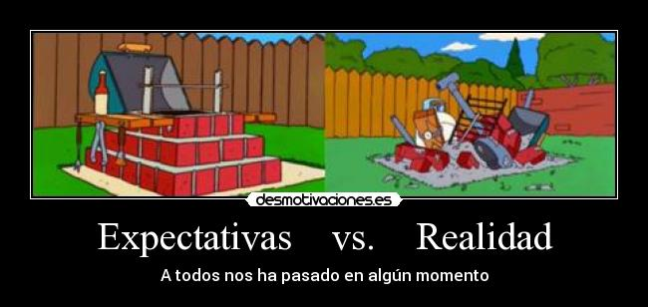
Comprar VS Construir
17
Notes:
Comprar versus construir.
La solución más radical para la construcción de software es no construirlo en su totalidad.
ya que en el mercado abundan productos de software de distintos tipo Esto resulta cada día más fácil, Incluso es posible comprar herramientas y ambientes de programación.
Cualquiera de esos productos es más barato comprarlo que hacerlo ya queuna pieza de software comprada es sólo como un año-programador. estan mejor documentados y algo mejor mantenidos que el software hecho en casa. El costo del software siempre ha sido el costo de desarrollo.

Slide 18
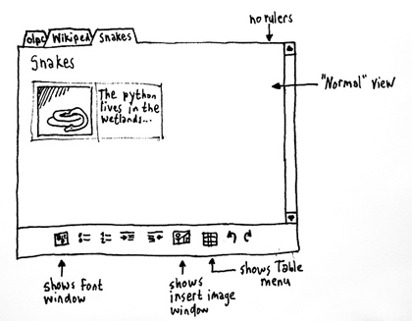

Refinamiento de Requerimientos y Prototipos Rápidos
18
Notes:
Refinamiento de requerimientos y prototipos rápidos.
La labor más importante que hace un constructor de software para su cliente es la extracción iterada y el refinamiento de los requerimientos del producto. el cliente no sabe lo que quiere por lo que hay planificar cualquier actividad de diseño de software es necesario considerar una larga iteración entre el cliente y el diseñador .uno de los esfuerzos tecnológicos actuales más importantes es el desarrollo de enfoques y
herramientas para hacer prototipos rápidamente, porque la construcción de prototipos es parte de la
especificación iterativa de requerimientos.
Un sistema de software prototipo es uno que simula las interfaces más importantes y ejecuta las
funciones más importantes del sistema deseado con objetivo el de hacer real la estructura especificada para que el cliente pueda probar su consistencia y usabilidad.
El secreto es que se cultiva, no se construye Así debe ser con nuestros sistemas de software.

Slide 19

Diseñadores
Brillantes
19
Notes:
Diseñadores brillantes.
La cuestión central de cómo mejorar el arte del software se centra, como
siempre, en la gente. El buen diseño siempre puede enseñarse.
Para cultivar buenos diseñadores:
§ Identificar a los mejores diseñadores tan pronto como sea posible. Los mejores suelen no ser los más experimentados.
§ Asignar a un seguidor del diseñador que cree y mantenga un plan de desarrollo de la carrera
§ Dar oportunidades a los diseñadores de interactuar y estimularse mutuamente.

Slide 20

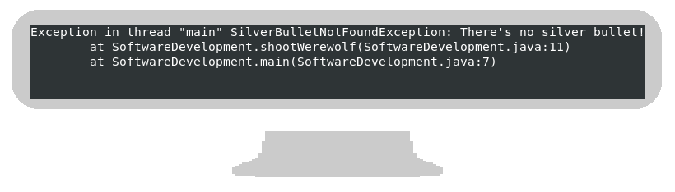
Concluyendo...
Grupo 6: Boetto, Mauro; Corrales, Camila; Kopp, Matias Nicolas; Pomar, Maximiliano; Videla, Gimena.
Curso 4K4 - 2018 - Ingeniería de Software (1C)
20

